Slide 1


PROJETO INTEGRADOR
GRUPO A
Integrantes :
Léo Vieira
Luís Eduardo P. Vargas
Renan Gomes Rosa
Professores :
Alexandre Zamella
Fabiana E Passador
Fabricio G M de Carvalho
Felix A Strottmann
Maria Goreti L Cepinho

Slide 2

Detalhamento dos cálculos estruturais
IMPORTANTE
Essa apresentação é um anexo da apresentação projeto integrador, esse anexo mostra todos os cálculos utilizados pelo grupo.

Slide 3
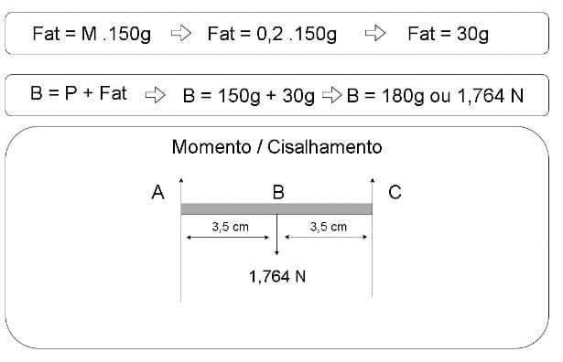
Cálculos Estruturais
1 – ( Força de Atrito )
Fat = Força de atrito
M= Coeficiente de atrito ( μ )
2- Força em B
B = Força no ponto “B”
P= Peso
Fat = Força de atrito
1-
2-
3-
3- Diagrama de corpo livre

Slide 4
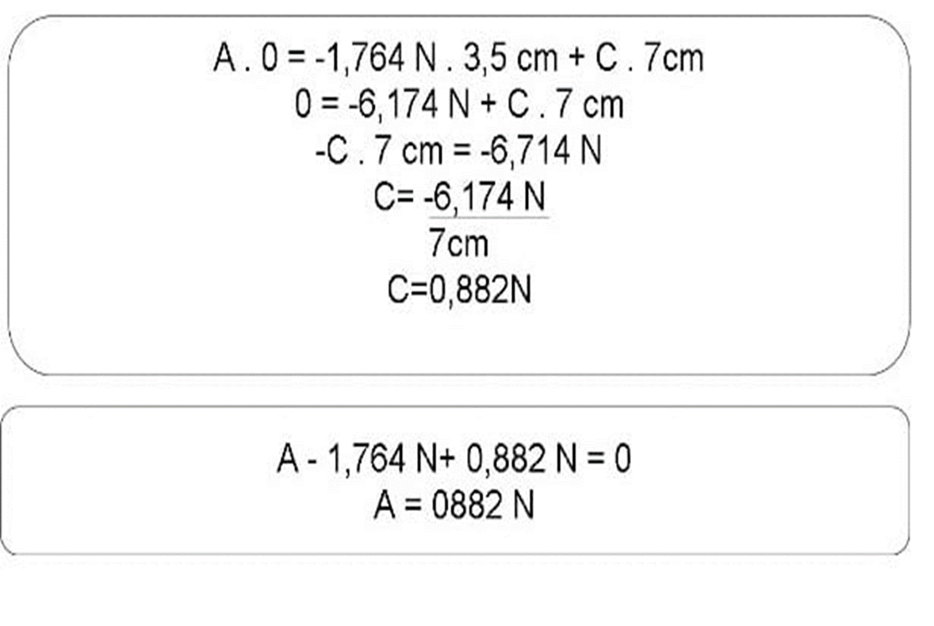
1-(Cálculo de momento fletor)
A = Força em “A”
C= Força em “C”
2-(continuação)
A= Força em “A”
1-
2-
0,882N

Slide 5
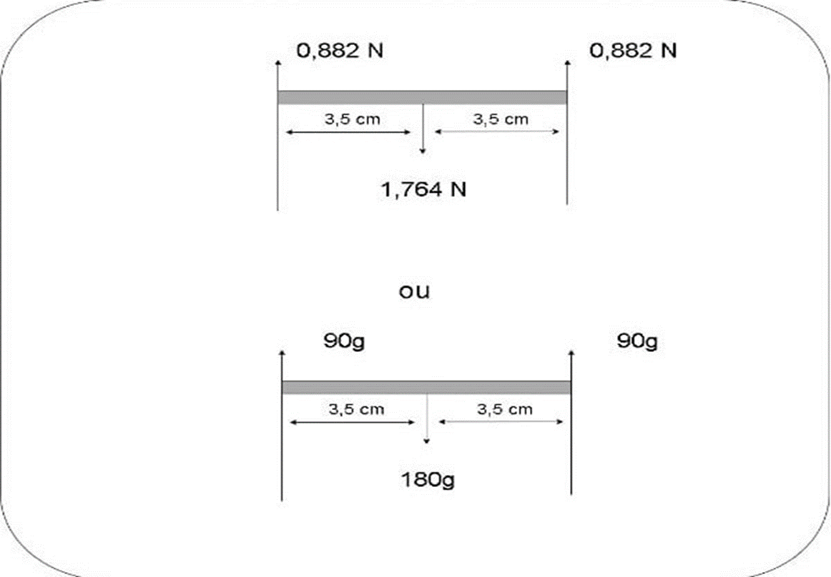

Slide 6
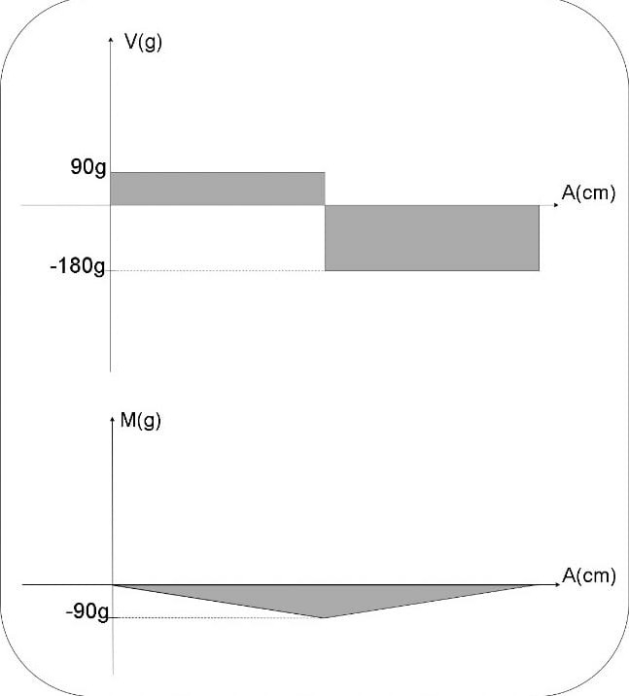

Slide 7
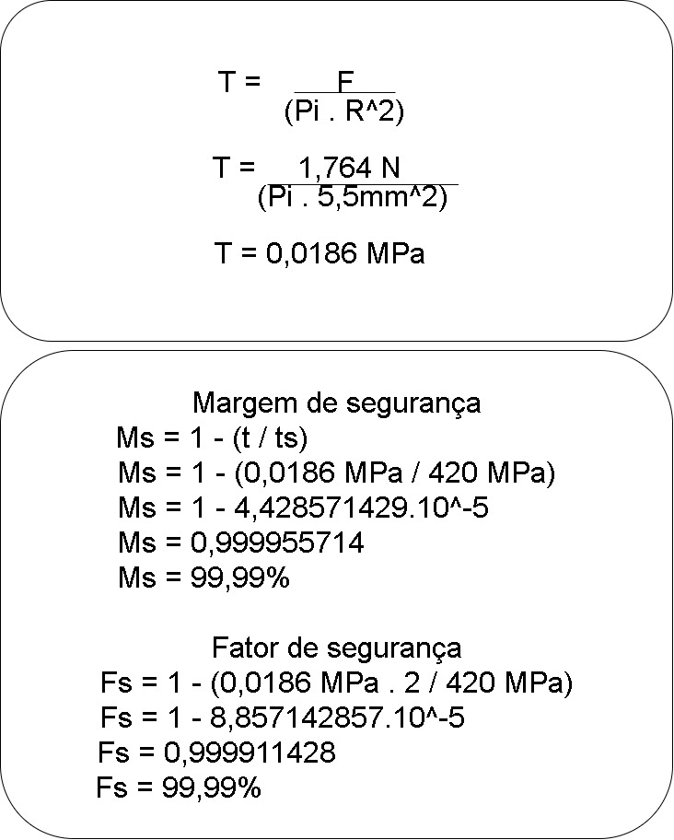
1- (Tração)
T= Tração
Pi= 3,14...
R= Raio
2-(Margem de segurança)
T= Tração
Ts= A resistência da tração do
material
2.1 -(Fator de segurança)
Fs= Fator de segurança
1-
2-
2.1-

